Slide 1
回顾
数据结构 相互关联的数据元素的集合
线性结构
树型结构

Slide 2
回顾
五岔口交通管制图
AB
AC
AD
BA
BC
BD
存在多对多的关系
DA
DB
DC
EA
EB
EC
ED

Slide 3
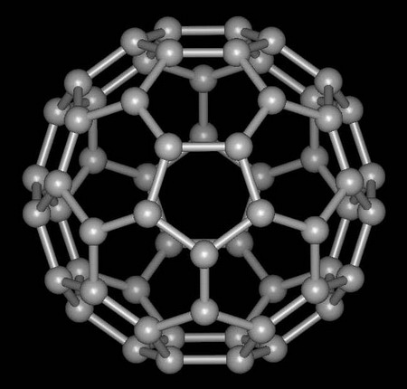
例
碳分子结构
存在多对多的关系

Slide 4
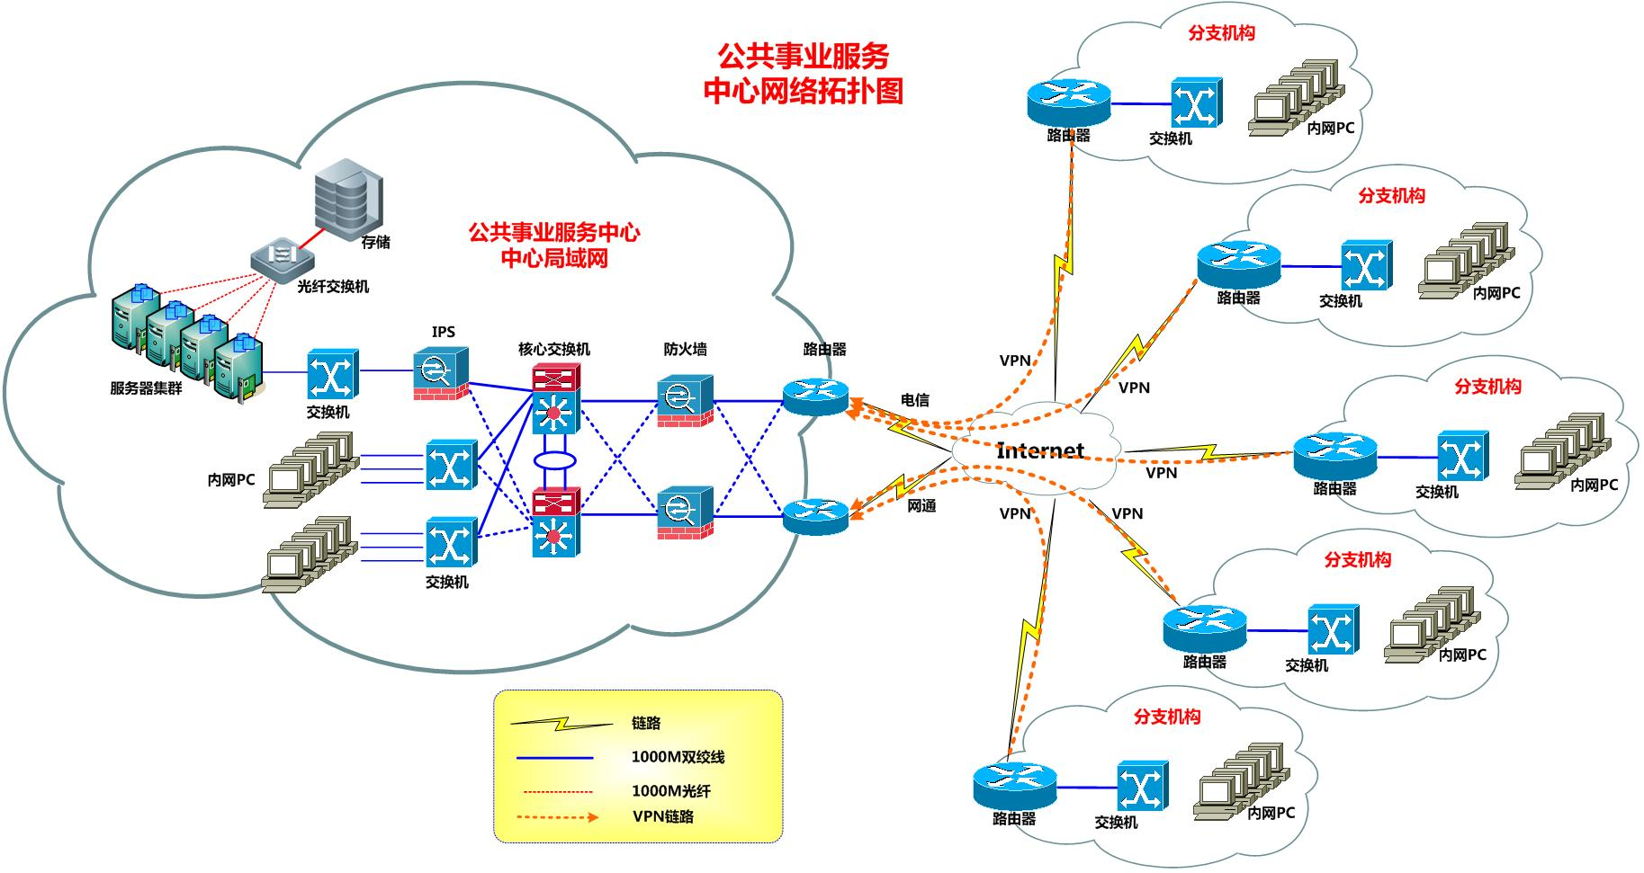
例
存在多对多的关系

Slide 5
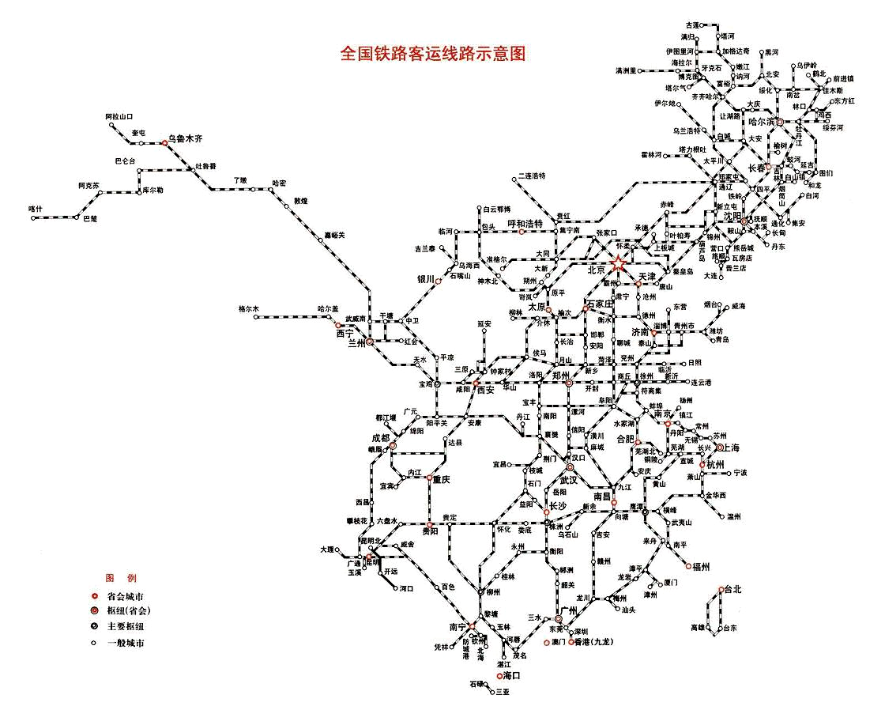
存在多对多的关系

Slide 6
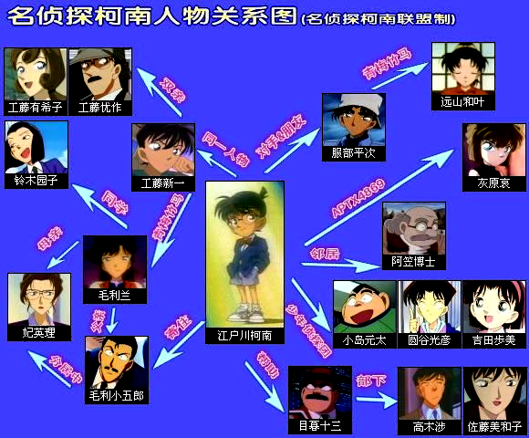
存在多对多的关系

Slide 7
图

Slide 8
图
图是由一个顶点集 V 和一个弧集 R构成的数据结构。
Graph = (V , R )
V：顶点集
R：弧(属性)集
R={VR} , VR＝{<v,w>| v,w∈V 且 P(v,w)}
没有限制结点的前驱、后继数量

Slide 9
比较
线性表：一个前驱、一个后继
树：一个前驱、若干个后继
图：若干个前驱、若干个后继
限制最多
最简单
限制最少
最复杂

Slide 10
分类
1
1
边的有向性
有向图
无向图
边的属性
带权图——网
无权图
5
2
5
2
4
3
4
3
有向图
无向图
1
4
6
5
1
2
2
2
带权图，网
4
3

Slide 11
术语
顶点：图中的数据元素
有向图、弧、弧头、弧尾：
若图中的边都是顶点有序偶对<v，w >，则该图是有向图
<v，w >称为从 v 到 w 的一条弧（Arc）
称v为弧尾（Tail）或初始点（Initial node）
w为弧头（Head）或终端点（Terminal node）
无向图、边
若任意<v, w> ∈VR, 必有<w, v> ∈VR，(且属性相同)，称为无向图
用无序偶对( v，w )表示，称为两个顶点之间的边

Slide 12
例
例
V(G1)={1,2,3,4,5,6}
E(G1)={<1,2>, <2,1>, <2,3>, <2,4>, <3,5>, <5,6>, <6,3>}
2
4
5
有序偶对
< >
1
3
6
G1
例
1
5
7
V(G2)={1,2,3,4,5,6,7}
E(G1)={(1,2), (1,3), (2,3), (2,4),(2,5), (5,6), (5,7)}
无序偶对
( )
3
2
4
6
G2

Slide 13
术语
任意顶点都能以一步的步长到达其它顶点
  完全图
  若有 n 个顶点的无向图有 n(n-1)/2 条边, 则此图为完全图
  有 n 个顶点的有向图有n(n-1) 条弧, 则此图为完全有向图
A
A
B
D
B
D
C
C

Slide 14
术语
稀疏图、稠密图：
有很少的边或弧（< nlogn）的图称为稀疏图，反之称为稠密图
权、网：
边的附属值称为权；带权的图称为网

Slide 15
术语
邻接顶点
如果 (u, v) 是 E(G) 中的一条边，则称 u 与 v 互为邻接顶点
顶点的度
与它相关联的边的条数。记作TD(v)
入度
以 v 为终点的有向边的条数, 记作 ID(v)
出度
以 v 为始点的有向边的条数, 记作 OD(v)

Slide 16
术语
结点间的路径
若从顶点 vi 出发, 沿边经过顶点 p1, p2, …, pm，到达顶点vj。则称顶点序列 ( vi p1 p2 ... pm vj ) 为从顶点vi 到顶点 vj 的路径
路径长度
非带权图的路径长度是指此路径上边的条数
带权图的路径长度是指路径上各边的权之和

Slide 17
术语
简单路径
若路径上各顶点 v1,v2,...,vm 均不互相重复 则称这样的路径为简单路径
回路、环
若路径上第一个顶点 v1 与最后一个顶点vm 重合, 则称这样的路径为回路或环

Slide 18
术语
连通
若从顶点v1到顶点v2有路径, 则称顶点v1与v2是连通的
连通图、强连通图
无(有)向图中，任意顶点对连通, 称图是(强)连通图
连通分量、强连通分量
非(强)连通图的极大连通子图叫做(强)连通分量
Notes:
连通图（强连通图）
在无（有）向图G=( V, E )中，若对任何两个顶点 v、u 都存在从v 到 u 的路径，则称G是连通图（强连通图）

Slide 19
术语
生成树
一个连通图的生成树是它的极小连通子图 有n-1条边
在生成树上删除一条边，就不再连通
在生成树上添加一条边，必定构成一个环

Slide 20
例
是一个有向图
A邻接到
B、E
A的入度为
1
A的出度为
2
A的度为
3
B到E的简单路径为
BCFAE
是否为强连通图?
A
B
E
C
F

Slide 21
图的存储

Slide 22
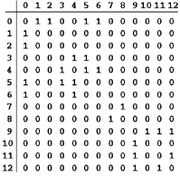
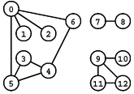
邻接矩阵与邻接表
V*V的二维数组A，A[i][j]=0,若(i,j)不相连，A[i][j]=1,若(i,j)相连

Slide 23
邻接矩阵表示法
int vexs[MAX]；
int G[MAX][MAX];
定义一个一维数组，记录每个点的信息
定义一个二维数组，记录每条边的信息
如果图为网：
存在i到j的边,则G[i][j]记录权值；
不存在，则G[i][j]即为无穷；
如果无权图：
1 邻接；
0无关

Slide 24
有向网的数组表示
A
B
D
0 | 1 | 2 | 3
A | B | C | D
C
vex
G
 | 0 | 1 | 2 | 3
0 | 0 | 1 | 0 | 1
1 | 0 | 0 | 1 | 0
2 | 1 | 0 | 0 | 1
3 | 0 | 0 | 0 | 0
思考：
如何判断AB间有弧？
如何添加一条弧线BD？
如何求A的度？
出度：行之和
入度：列之和
邻接矩阵

Slide 25
有向网 & 邻接矩阵
邻接矩阵：权值
(若无关联则为∞)
A
10
18
arcs
B
D
7
5
C
2
 | A | B | C | D
A | ∞ | 10 | ∞ | 18
B | ∞ | ∞ | 5 | ∞
C | 7 | ∞ | ∞ | 2
D | ∞ | ∞ | ∞ | ∞

Slide 26
无向网 & 邻接矩阵
A
存在关系<A, B>，P(A, B)=10
亦有<B, A>，P(B, A)=10
10
18
5
B
D
7
 | A | B | C | D
A | ∞ | 10 | 7 | 18
B | 10 | ∞ | 5 | ∞
C | 7 | 5 | ∞ | 2
D | 18 | ∞ | 2 | ∞
5
C
2
5
增加一条边（B, D）权值为5
5
如采用压缩存储，空间需要？
对称
n(n+1)/2

Slide 27
邻接矩阵
无向图的邻接矩阵是对称的
优点：查找/删除某条边是O(1)的
缺点
  遍历某一点的邻居是O(V)的
  空间复杂度很大，O(V*V)

Slide 28
邻接矩阵建立代码
1、将邻接矩阵赋初值
无权图：0
有权图：无穷
2、读入数据并赋值
例如：
读入无权无向图a,b相连：
G[a][b]=1;
G[b][a]=1;
For(i=1~n)
for(j=1~m)
f[i][j]=初值;
小技巧：
对于整型数组：
memset(数组名,0,sizeof(数组名))可对整个数组赋值为0；
127：一个很大的数；
128：一个负很小的数；
-1：全部为-1；
此两条double也适用！

Slide 29
储存方案二
一个顶点可与多个顶点关联
结点：一个数据域和多个指针域组成
——树的孩子表示法
用一个一维数组；每个数据元素
邻接顶点
顶点信息
邻接表表示法

Slide 30
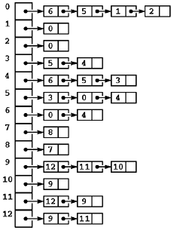
邻接表
每个结点的邻居形成一个链表

Slide 31
邻接表
优点
  快速遍历某点所有邻居
  占用存储空间小，是O（边数）的，在稀疏图上的效率远胜邻接表
缺点：查找/删除边不是常数时间

Slide 32
V₀
V₃
7
有向网的邻接表存储
5
3
V₁
4
V₂
G[][]
vertex firstedge
adjvex
info
nextarc
0
V0
1
5
3
7
^
1
V1
2
4
3
3
^
2
V2
^
3
V3
^
4个顶点：4个头结点
4条弧：4个表结点
Notes:
出度：firstedge链表的长度
入度：遍历所有边

Slide 33
V₀
V₃
无向图的邻接表存储
有4个顶点，需要4个表结点
不带权值，无需信息域
V₁
V₂
有4个边，但因为是无向图，需要2*4个表结点
vertex firstedge
0
V0
1
3
∧
1
V1
0
2
3
∧
2
V2
1
∧
3
V3
0
1
∧

Slide 34
V₀
V₃
7
求<V1, V3>的权值？
5
3
V₁
4
V₂
1、遍历定点表，找出V1、V3对应的下标
2、搜索V1对应的链表
vertices
vertex firstedge
adjvex
info
nextarc
0
V0
1
5
3
7
^
1
V1
2
4
3
3
^
2
V2
^
3
V3
^
Notes:
出度：firstedge链表的长度
入度：遍历所有边

Slide 35
V₀
V₃
7
求V1的度？
5
3
V₁
4
V₂
1、定位：V1的位置
2、出度：V1对应链表的长度
3、入度：遍历邻接表
vertices
vertex firstedge
adjvex
info
nextarc
0
V0
1
5
3
7
^
1
V1
2
4
3
3
^
2
V2
^
3
V3
^
Notes:
出度：firstedge链表的长度
入度：遍历所有边

Slide 36
V₀
V₃
删除V1
7
1、定位：V1的位置
5
3
2、删出：销毁对应链表
V₁
4
V₂
3、删入：遍历邻接表
4、删除数组元素：
置换，vexnum--
5、同时修改相关边的顶点位置域
遍历邻接表
vertices
vertex firstedge
adjvex
info
nextarc
0
V0
1
5
1
3
7
^
V3
^
1
V1
2
4
3
3
^
2
V2
^
3
V3
^

Slide 37
V₀
V₃
7
删除V1
5
3
V₁
4
删除V1的出边
V₂
删除V1的入边
 | V0 | V1 | V2 | V3
V0 |  | 5 |  | 7
V1 |  |  | 4 | 3
V2
V3
置换：行、列
∞
∞
∞
∞
∞ | ∞ | ∞ | ∞

Slide 38
邻接表 静态链表代码
struct node{
char data;
int first;
};
node v[MAX];
struct arc{
int go;
int next;
};
arc arcArray[MAX];
void addarc(int a,int b){
arcArray[arcNum].go=b;
arcArray[arcNum].next=v[a].first;
v[a].first=arcNum;
arcNum++;
}
说明：
arcArray[]储存了所有的边的信息；
V[]储存了所有的点的信息；
Addarc(a,b)是添加一条从a指向b的边；
arcNum作用是记录arcAarry[]数组用了多少空间（线性增长）

Slide 39
THE END

